Slide 1
CHIPS
Closing remarks
Wietse Hermanns, Project manager CHIPS

Slide 2
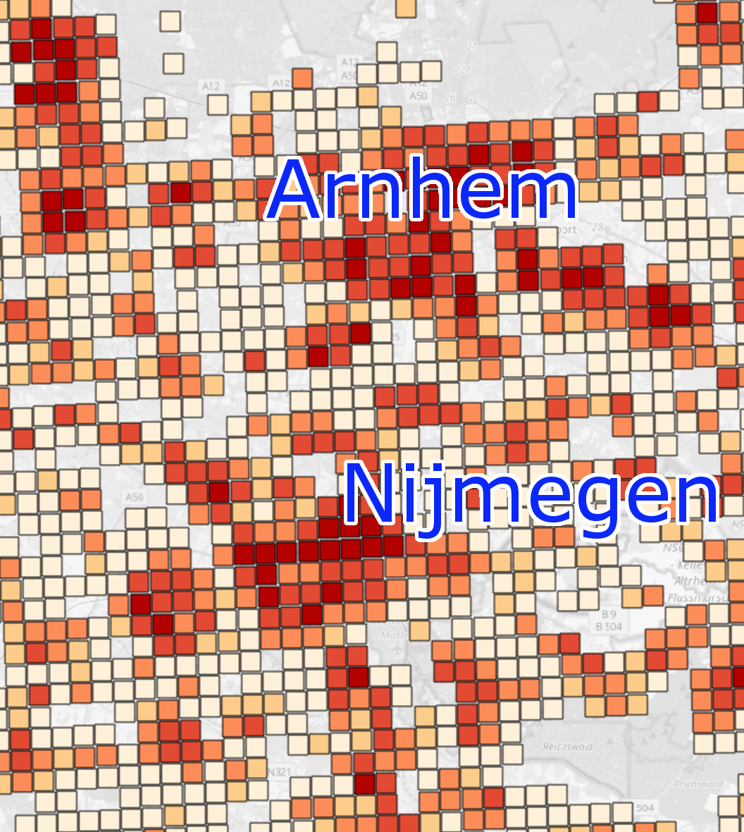
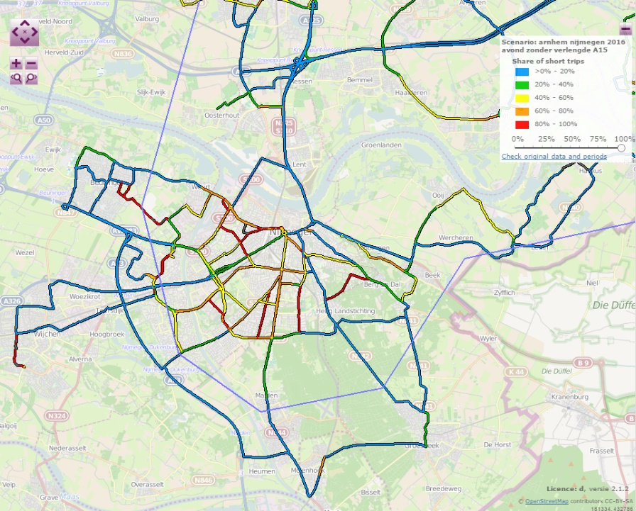

Slide 3
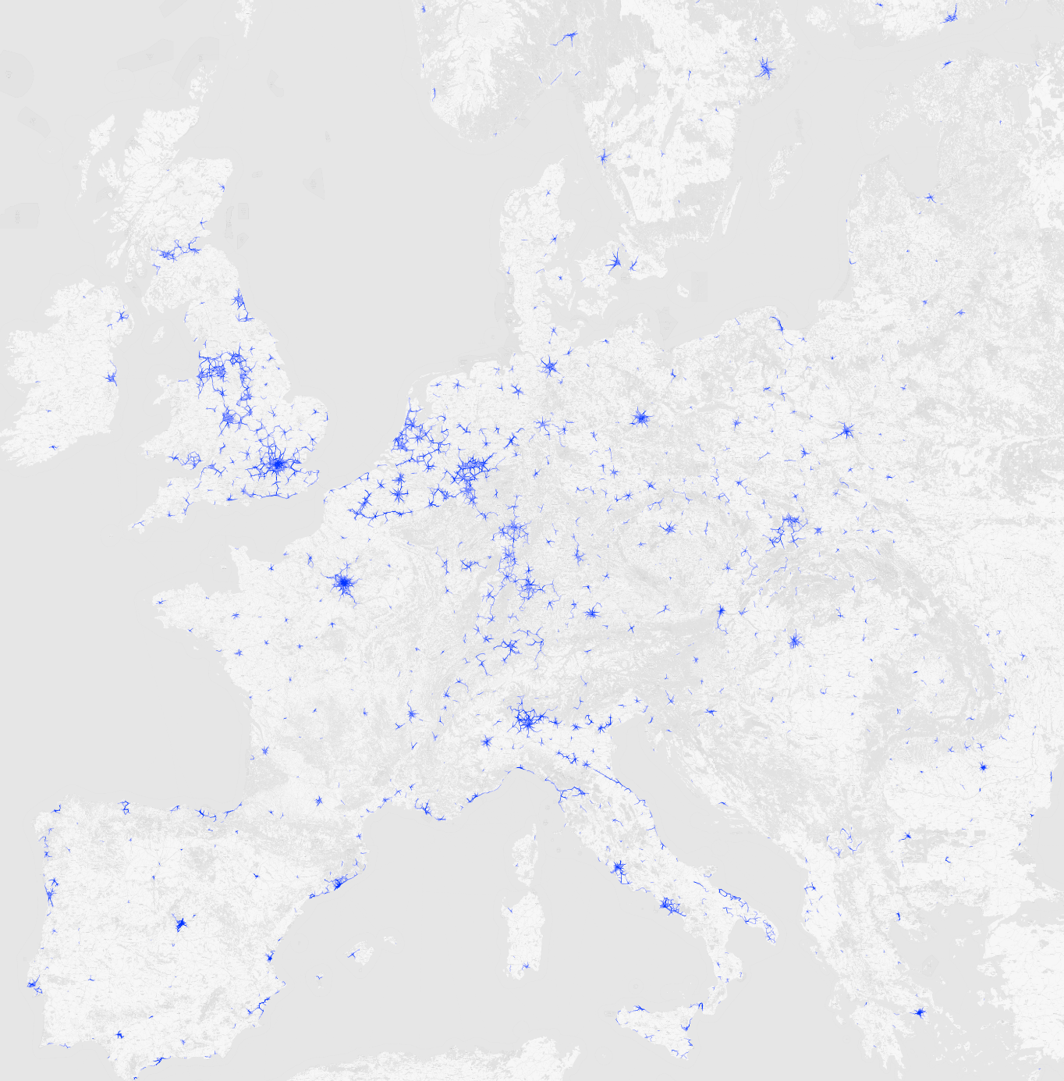

Slide 4
wietse.hermanns@vlaamsbrabant.be

